Slide 1
基于perf的线程间通信检测
张钰鑫 11.30

Slide 2
背景
线程通信：两个线程依次访问同一cache line
Hardware Performance Monitoring Unit (PMU)：
硬件计数器，每个CPU核有一个PMU,可以对其的访存行为计数
Precise Event-Based Sampling (PEBS) :基于事件的精确采样。对访存事件进行采样，设置sample_rate=2k,当PMU记录的指令数达到2k时，事件溢出PMU 中断，提取触发溢出那个指令访问的地址及线程id
[1] Muhammad Aditya Sasongko, Milind Chabbi, Palwisha Akhtar, and Didem Unat. 2019. ComDetective: A Lightweight Communication Detection Tool for Threads . In Proceedings of ACM Supercomputing (SC’19). ACM, New York, NY, USA, 12 pages.

Slide 3
背景
Hardware debug registers:调试寄存器，可以对其设置breakpoint或者一个指定的地址，当程序运行时到达这个地址debug registers触发中断。
Linux_perf_events: Linux提供了标准接口，可以对PMU及debug registers进行编程。perf_event_open 可以调PMU进行计数。
[1] Muhammad Aditya Sasongko, Milind Chabbi, Palwisha Akhtar, and Didem Unat. 2019. ComDetective: A Lightweight Communication Detection Tool for Threads . In Proceedings of ACM Supercomputing (SC’19). ACM, New York, NY, USA, 12 pages.

Slide 4
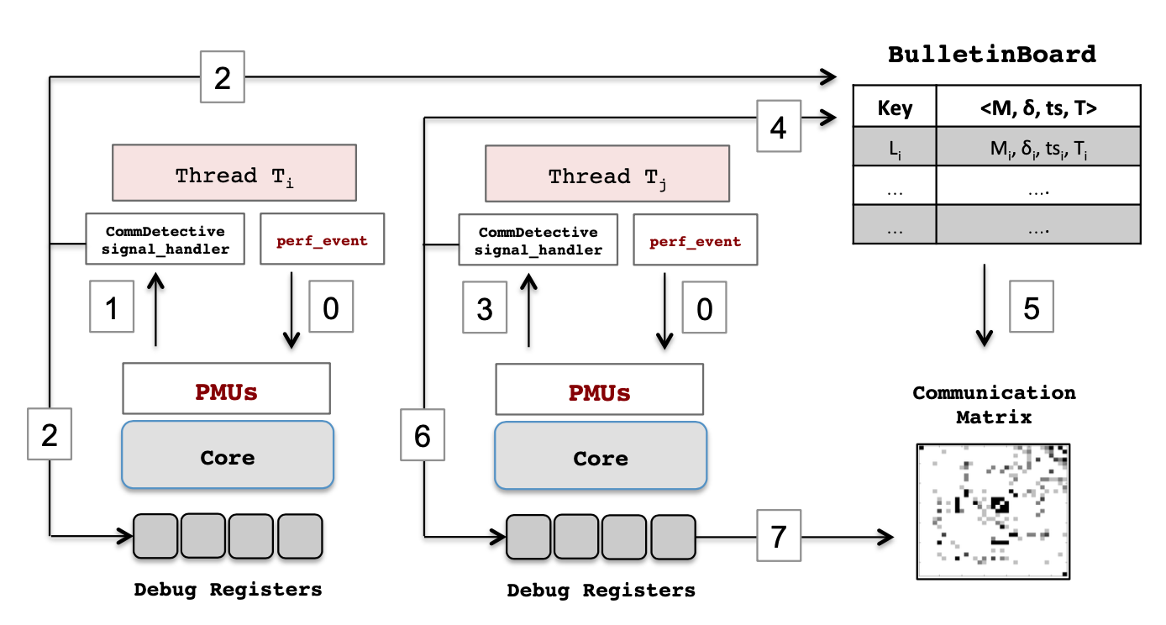
背景
[1] Muhammad Aditya Sasongko, Milind Chabbi, Palwisha Akhtar, and Didem Unat. 2019. ComDetective: A Lightweight Communication Detection Tool for Threads . In Proceedings of ACM Supercomputing (SC’19). ACM, New York, NY, USA, 12 pages.

Slide 5
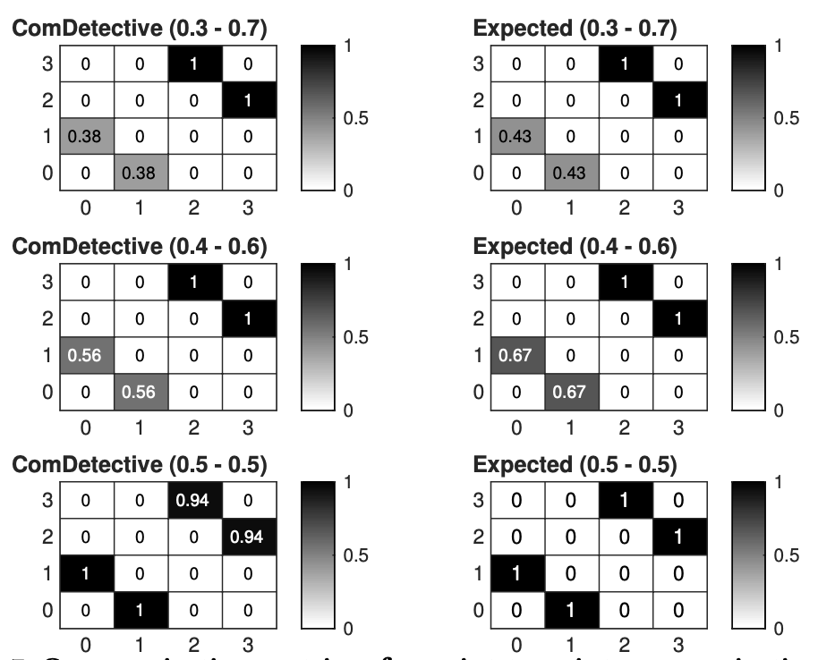
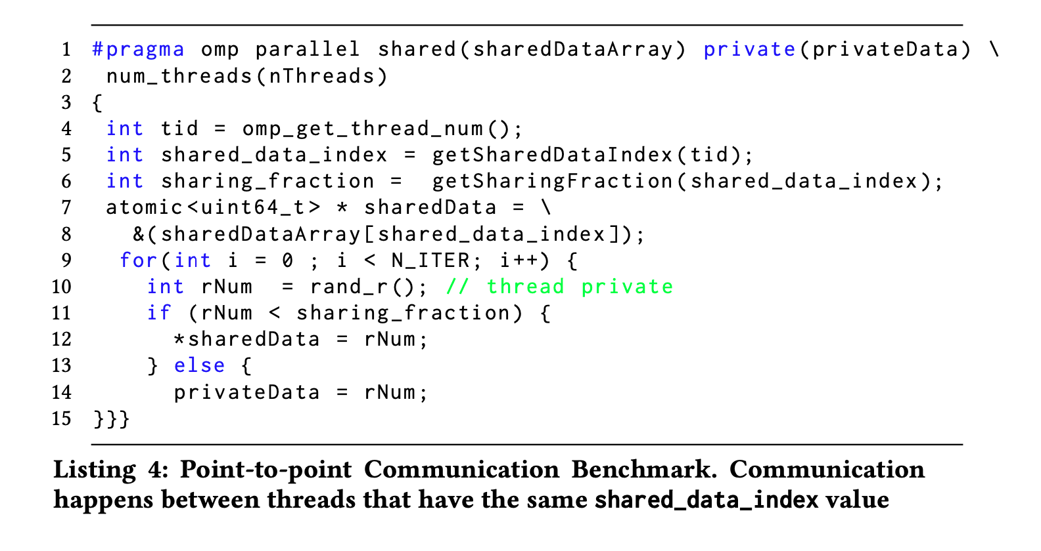
背景
[1] Muhammad Aditya Sasongko, Milind Chabbi, Palwisha Akhtar, and Didem Unat. 2019. ComDetective: A Lightweight Communication Detection Tool for Threads . In Proceedings of ACM Supercomputing (SC’19). ACM, New York, NY, USA, 12 pages.

Slide 6
方案
对时域通信检测方案:
类比于空间通信矩阵，空间通信矩阵中的值表示线程间的通信量
由此可以定义一个时间通信矩阵，矩阵中的值表示为两个线程进行访存的并发度。这个值越大，代表这两个线程在整个程序运行中，进行访存的时刻越接近，即访存并发度越大。

Slide 7
方案
基于CommDetective 生成时域矩阵:
在sample 函数,提取记录<tid,timestamp,accesslen>
指定一个时间片tslice, tslice内的记录合并，tslice这里参考其他文献定为us级
time | tid | accesslen
364314890094945 | 1
364314890289433 | 5

Slide 8
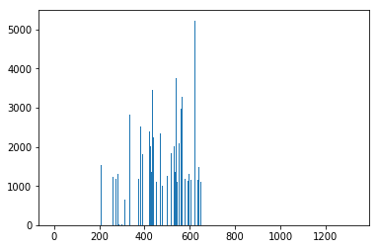
方案
每个时间片内各个线程的访存认为他们是并发的，更新时域矩阵时，一个时间片内不同线程两两在矩阵中更新值。每个时间片的访存总次数及总长度不一样，总次数越多表示这一时间片产生内存竞争的可能性越大，可以根据访存总次数给每个时间片赋予权重。

Slide 9
实验
文献的源码修改完成
可以编译运行得到时域信息表

Slide 10
总结
修改通信检测方案，引入时域矩阵
映射算法取消了kmeans聚类
第一次根据通信量矩阵配对(增加locality),之后根据时域矩阵配对，
使得访存并发度小的线程对放在同一节点(缓解memory congestion)

